Slide 1
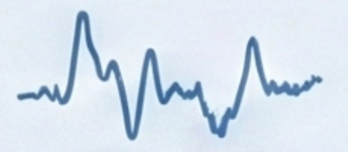

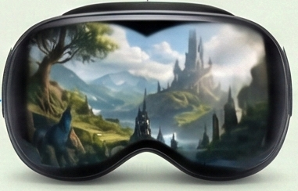


眼动时序优化窗口划分与识别
融合扫视时序特征的多维视觉感知模型
感知自适应的动态分辨率渲染
眼动追踪设备
信号预处理模块
静态参数
分辨率映射模块
瞬时角速度计算器
注视点坐标提取器
视觉敏感度阈值计算
亮度
色彩
分辨率缩放因子映射
原始眼动信号
刺激面积
偏心度
中央凹区域动态定义
双重阈值事件检测模块
空间频率
castleCSF-TS
视觉感知模型
输出阈值
时间频率
渲染管线调度模块
$$t_{start}$$
稳定注视态
扫视开始
检测器
时序窗口状态机
扫视期
渲染策略
恢复期
渲染策略
帧间平滑
过渡算法
$$t_{start}$$
动态参数
扫视状态
扫视后
时间
$$t_{land}$$
$$t_{land}$$
扫视结束
检测器
扫视恢复
状态
眼动状态
高质量渲染输出

